Slide 1

C++第二次作业题解

Slide 2
作业数据分析
蔡赵辰

Slide 3
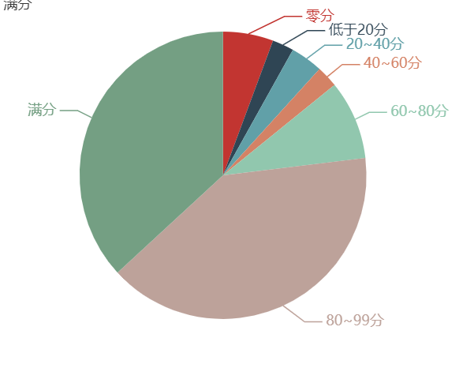
总分得分分布
参与人数：247人
满 分 ：91人 （36.84%）
80~99 ：99人 （40.08%）
60~80 ：22人 （8.91% ）
40~60 ：06人 （2.43% ）
20~40 ：09人 （3.64% ）
01~20 ：06人 （2.43% ）
零 分 ：14人 （5.67% ）
3

Slide 4
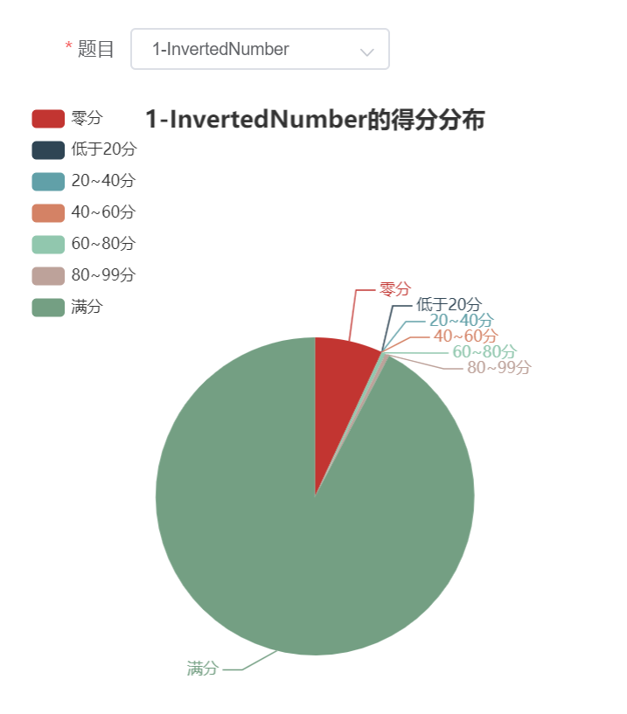
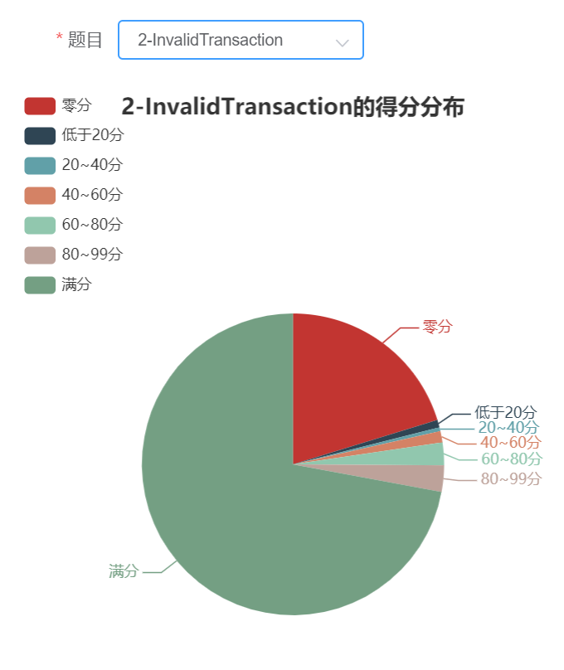
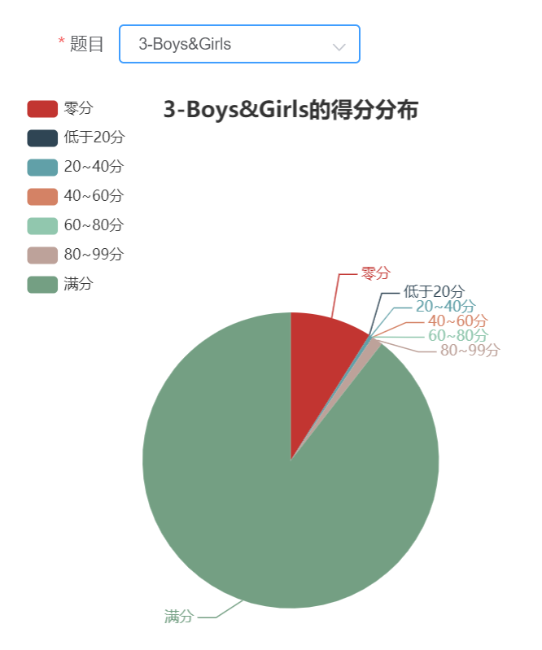
各题得分分布
4

Slide 5
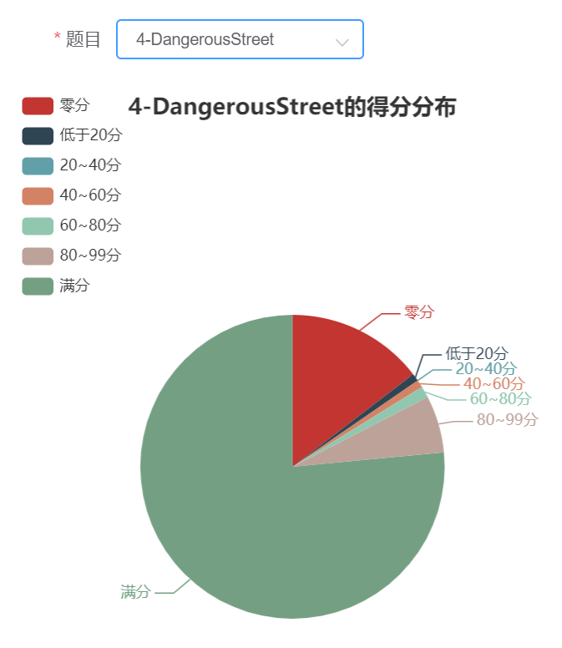
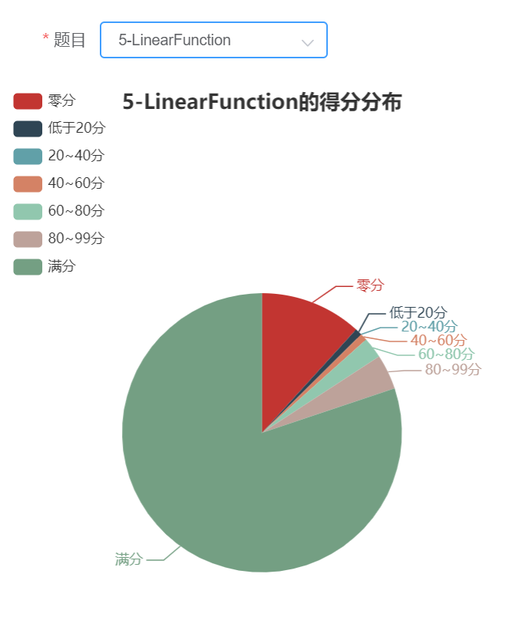
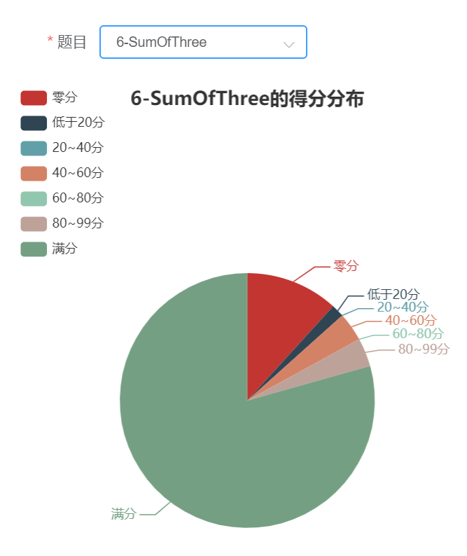

Slide 6
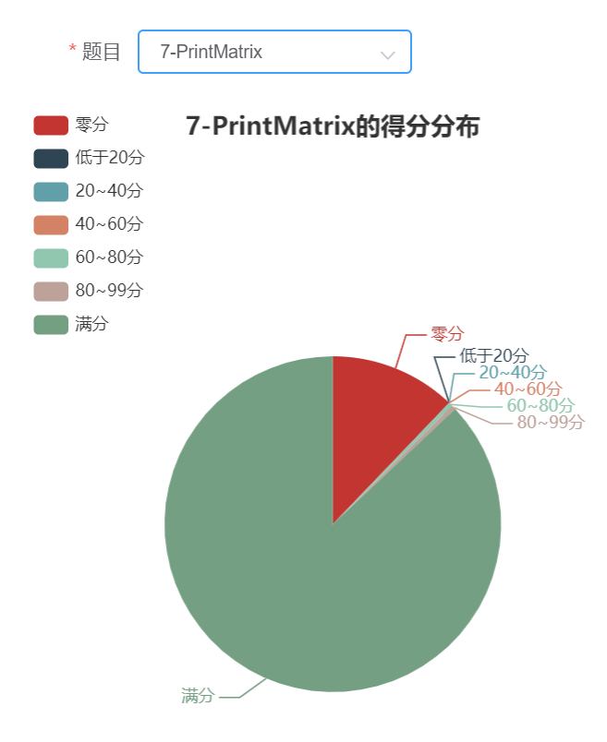
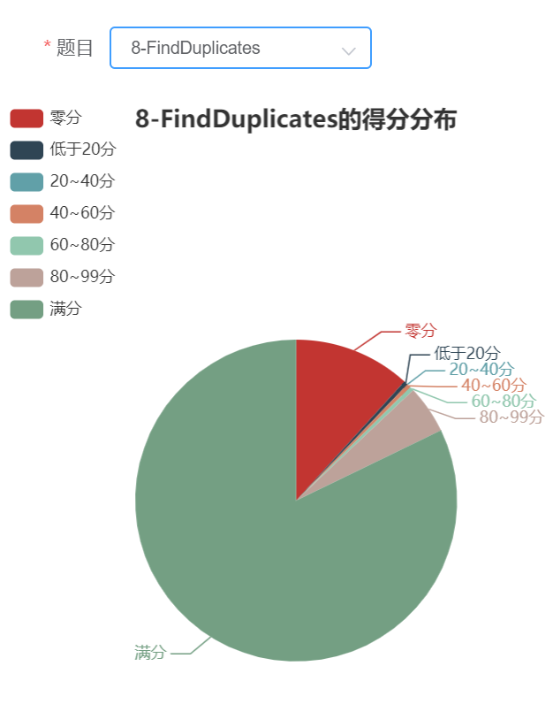
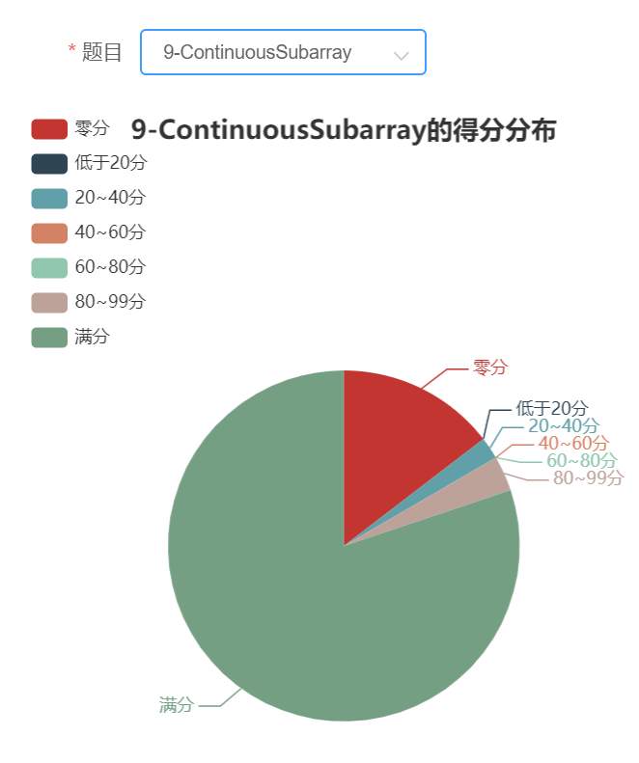

Slide 7
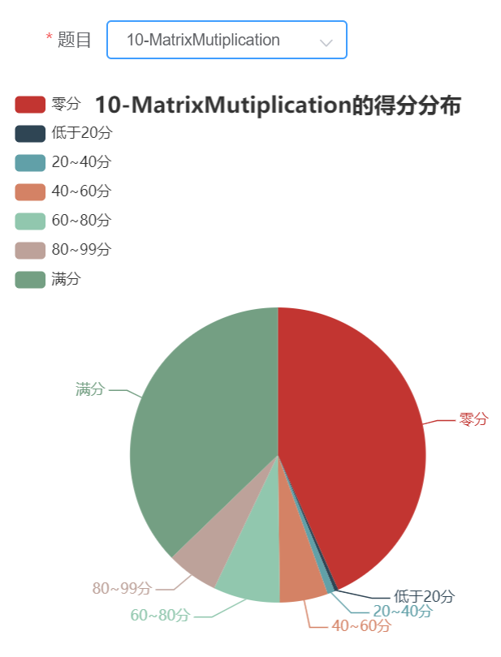
满分：92
零分：107

Slide 8
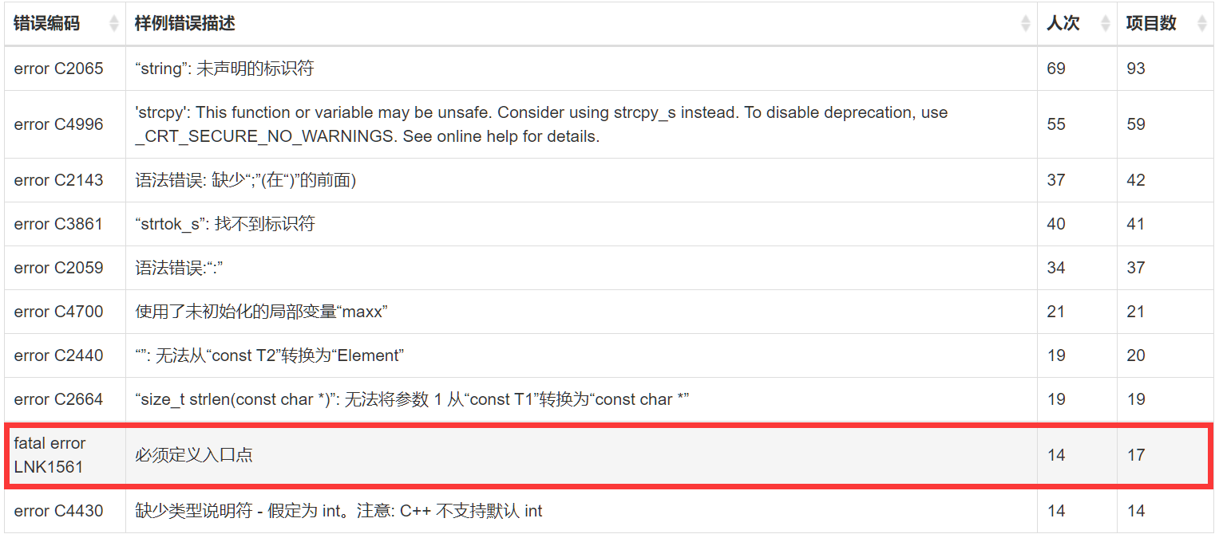
编译出错统计
8

Slide 9
编译出错统计
错误样例 | 累计次数
'strcpy': This function or variable may be unsafe. | 1195
“初始化”: 无法从“int *”转换为“int []” | 524
“errno_t strcpy_s(char *,rsize_t,const char *)”: 无法将参数 3 从“char **”转换为“const char *” | 501
下标要求数组或指针类型 | 242
不可指定数组类型“int [3]” | 161
使用了未初始化的局部变量“m” | 670
9

Slide 10
error C2440:“初始化”: 无法从“int *”转换为“int []”
静态数组：
int a[10]；
int a[]={1,2,3};
数组的长度必须为常量。
动态数组：
int len;
int *a=new int [len];
delete a;
数组的大小可以为变量。
错误代码示例：
1、error C2131: 表达式的计算结果不是常数
int len;
int array[len];
用这种形式声明数组，数组的大小需要在编译时确定。
2、error C2440: “初始化”: 无法从”int *”转换为”int []”
int p[] =new int[100];
new会开辟一段内存空间，然后会返回这段内存的首地址，所以需要一个指针变量来让这个地址赋值
10

Slide 11
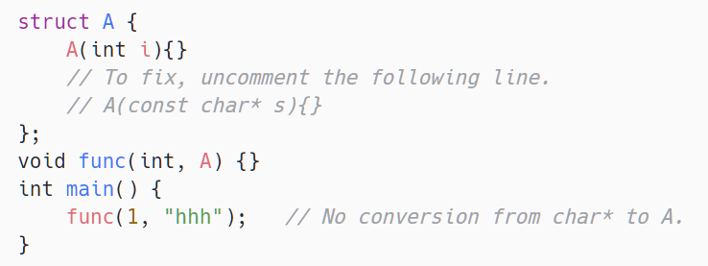
error C2664： 无法将自变量 n 从“类型 1”转换为“类型 2”
错误代码示例：
error C2664: “void func(int,A)”: 无法将参数 2 从”const char [4]”转换为”A”
11

Slide 12
error C2109:下标要求数组或指针类型
错误代码示例：
int main() {
int a, b[10] = { 0 };
a[0] = 1; // C2109
b[0] = 1; // OK
}
PLAN A：
int main() {
int a[10], b[10] = { 0 };
a[0] = 1; // a[1]=?,b[1]=?
b[0] = 1; // OK
}
PLAN B：
int main() {
int a[10] = { 0 }, b[10] = { 0 };
a[0] = 1; // OK
b[0] = 1; // OK
}
12

Slide 13
error C4700: 使用了未初始化的局部变量“a”
错误代码示例：
int main() {
int *a, b[10] = { 0 };
a[0] = 1; // C4700
b[0] = 1; // OK
}
修改：
int main() {
int *a= new int[10], b[10] = { 0 };
a[0] = 1; // OK
b[0] = 1; // OK
}
error C4700: 使用了未初始化的局部变量”a”
13

Slide 14
error C3863:不可指定数组类型“int [3]”
错误代码示例：
int main() {
char str[100];
//error C3863: 不可指定数组类型“char [100]”
str = "hello";
}
修改：
int main() {
char str[100]="hello";
const char* ss;
ss = "hello";
}
str代表的是数组的首地址，不可以用常量对其进行赋值
14

Slide 15
测试用例错误情况
题号 | 测试用例 | 累计错误次数
40 | 7 | 1088
41 | 6 | 2137
42 | 6 | 689
43 | 7 | 1974
44 | 14 | 1637
45 | 15 | 1427
46 | 1 | 836
47 | 9 | 930
48 | 10 | 1007
49 | 5 | 1932
15

Slide 16
1-4题
王昊楠

Slide 17
1. 倒置数组对数
从控制台读入一个由N个实数构成的数组A。其中输入的第一个数字为数组A中的元素数量，以后的数字为A中所有的元素，每个元素之间用空格隔开。
如果在数组A中，一对元素 A[i] 和 A[j] 是倒序的，即 i < j 但是 A[i] > A[j] ，则称 A[i] 和 A[j] 是一 对倒置的数。> 设计一个程序，计算出数组A中所有倒置对的数量。
17

Slide 18
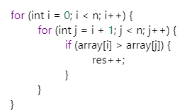
蛮力法
双重循环 遍历每个元素判断是否存在倒置
时间复杂度o(n²)
18

Slide 19
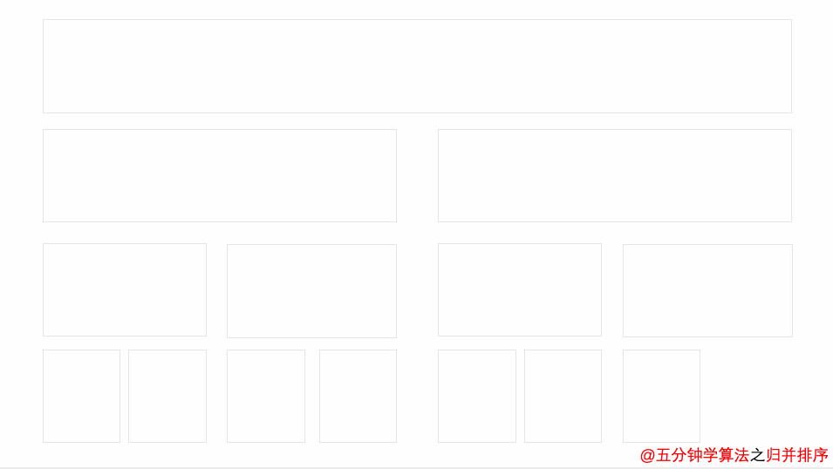
归并排序——分治思想
19

Slide 20
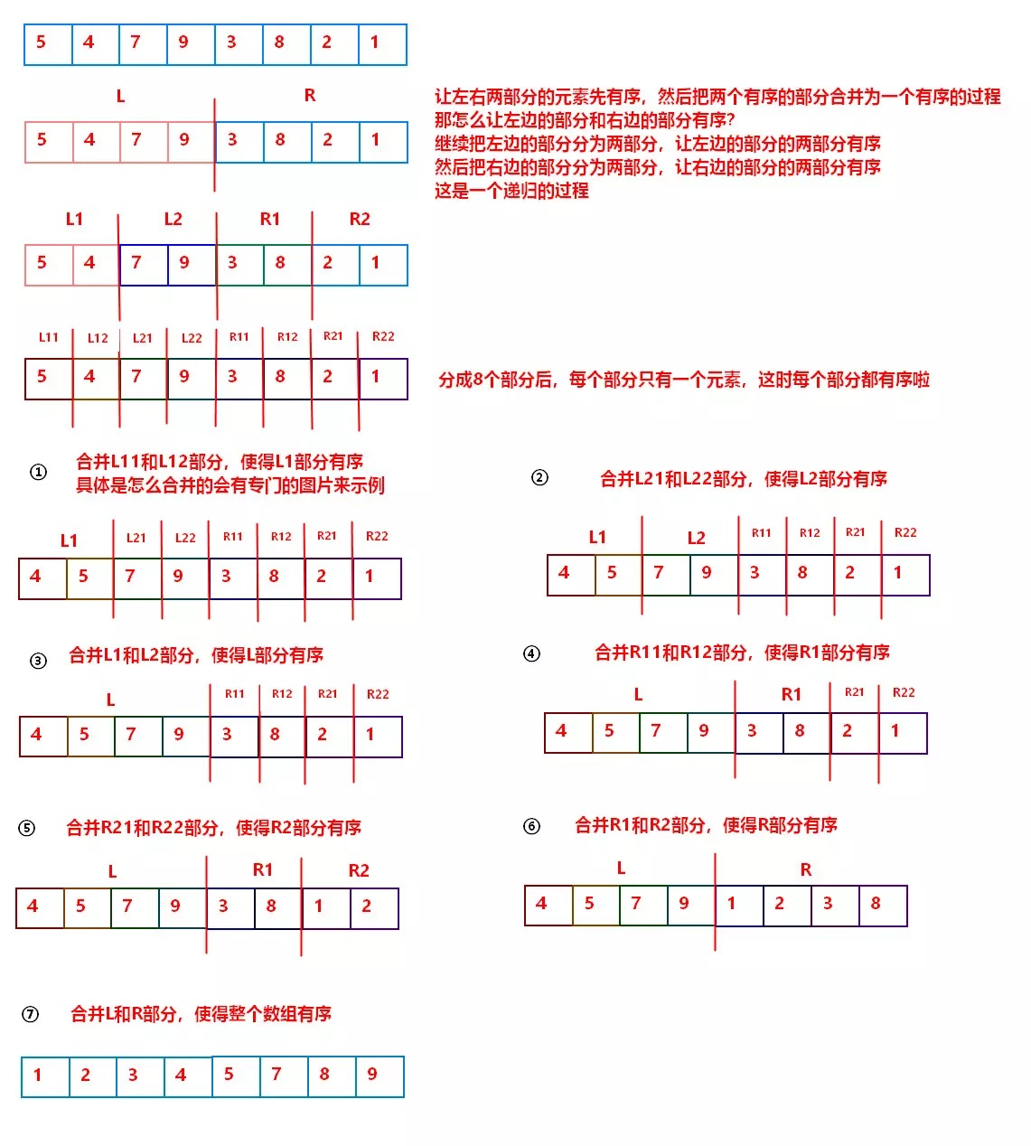
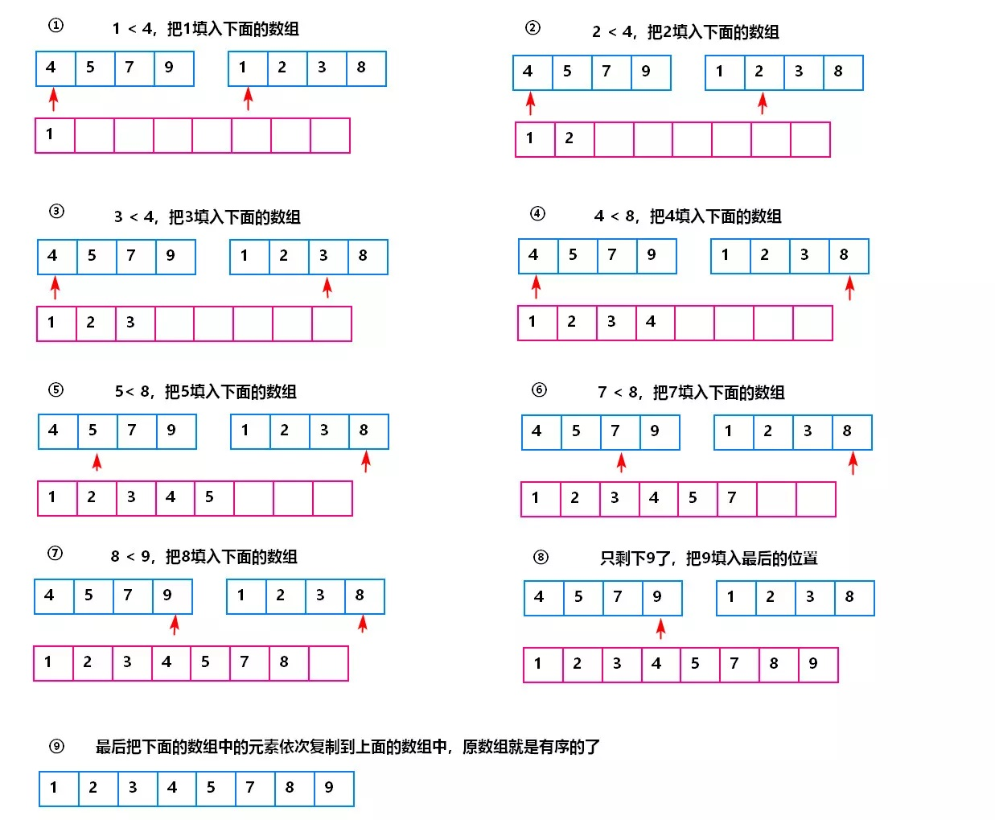
归并排序——分治思想
20

Slide 21
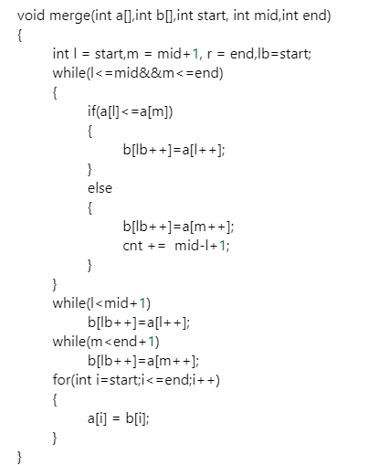
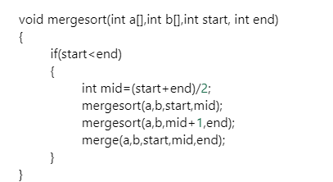
归并排序——分治思想
21

Slide 22
2.查询无效交易
现在有一份交易清单transactions，
1. 情况1：交易金额超过 ¥1000，如"alice,100,1200,mtv">
2. 情况2：该笔交易的name和另一个city中同名的一笔交易相隔不超过 60 分钟（包含 60 分钟整）
22

Slide 23
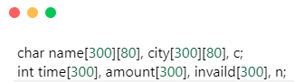
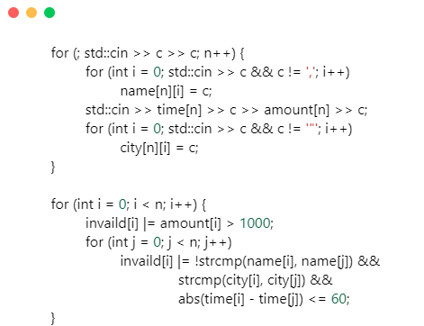
非结构体
Strcmp 相等返回0
|= 按位或后赋值
将四个属性分别置入数组
同一下标对应同一记录
23

Slide 24
每一条交易信息transaction的结构体(struct)
>1. name: 交易名称，小写英文字母组成，长度在1~10之间
>2. time: 交易时间，是一个0~10000之间的整数（含0、10000）,单位是分钟
>3. amount : 交易金额，是一个0~2000之间的整数（含0、2000）
>4. city : 交易城市，小写英文字母组成，长度在1~10之间
24

Slide 25
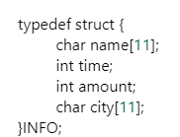
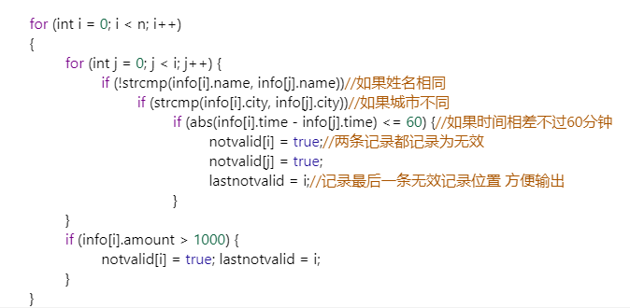
每一条交易信息transaction的结构体(struct)
25

Slide 26
3.统计单词覆盖次数
现在有一个全是句点"."的字符串（如：....................................）A。
现在拿`boy` 和 `girl` 两单词随机去贴到字符串A上面，每个字母可以覆盖一个句点或者一个字母。后贴上的单词可以覆盖已经在字符串中存在的字母，但是每个原有单词至少有一个字母不会被覆盖。> 请求出一个给出的字符串中被贴上了多个boy和多少个girl
26

Slide 27
思路
以当前位置为起点，依次判断之后三位、四位
如果是BOY，那要么是这一位是“b”，要么下一位是“o”要么下一位是“y”；
如果是GIRL，则是要么这一位是“g”，要么下一位“i”，要么下一位“r”，要么最后一位“l”
27

Slide 28
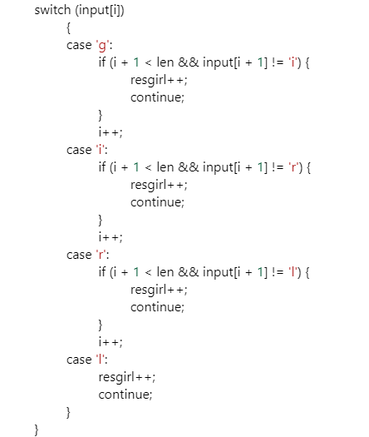
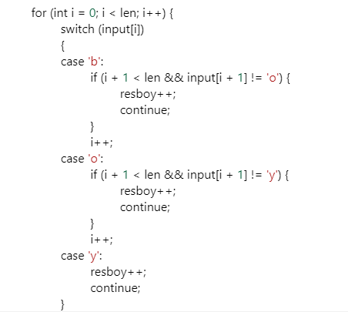
思路
28

Slide 29
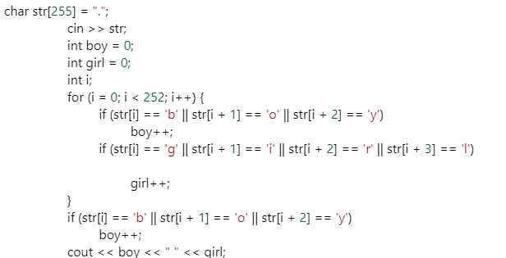
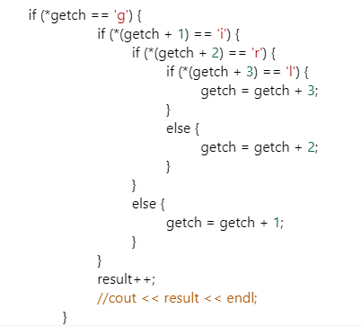
思路
使用“或”判断 逻辑简单
如果属于同一个单词就跳过判断
29

Slide 30
4.危险区域
一个恐怖组织在一座城市中安放了定时炸弹，其威力巨大，现在这里的警长想知道最坏的情况下会有哪些街区受威胁。
现在已知有一个恐怖组织在其中的一个街区安放了定时炸弹，其威力为T，即所有到这个街区的直线距离小于等于T的街区都会受威胁(仅考虑竖直和水平方向的街道)，已知有K个可能的炸弹安放位置，现在这里的警长想知道最坏的情况下会有多少街区受威胁。
30

Slide 31
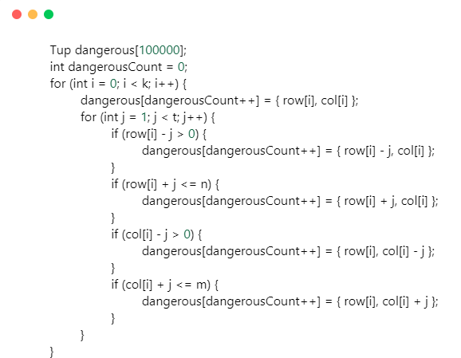
4.危险区域
Tup结构体 类似一个点坐标的形式
不去考虑这个点是否有威胁
直接置入新数组 排序
31

Slide 32
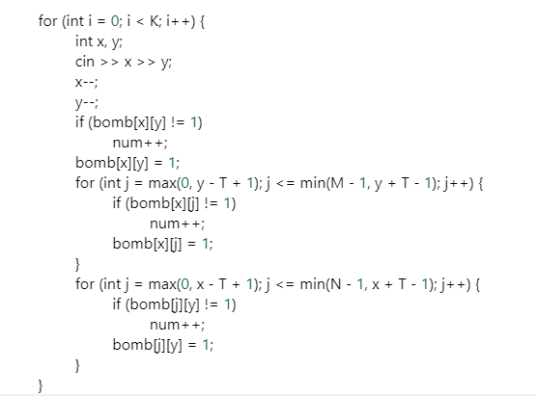
4.危险区域
X读入的横坐标
Y读入的纵坐标
K炸弹总数
T炸弹威力
32

Slide 33
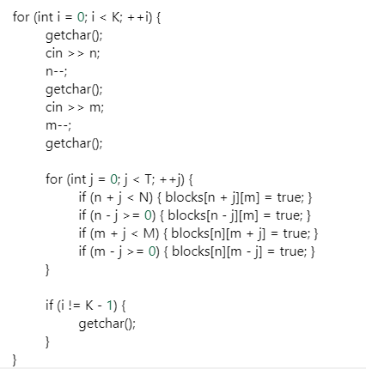
4.危险区域
避免多循环
控制了边界条件
读取也比较新颖
33

Slide 34

5-7题
鄢煜民

Slide 35
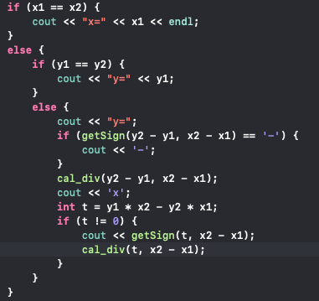
求⼀次函数解析式
解题思路：
两点公式、约分
35

Slide 36
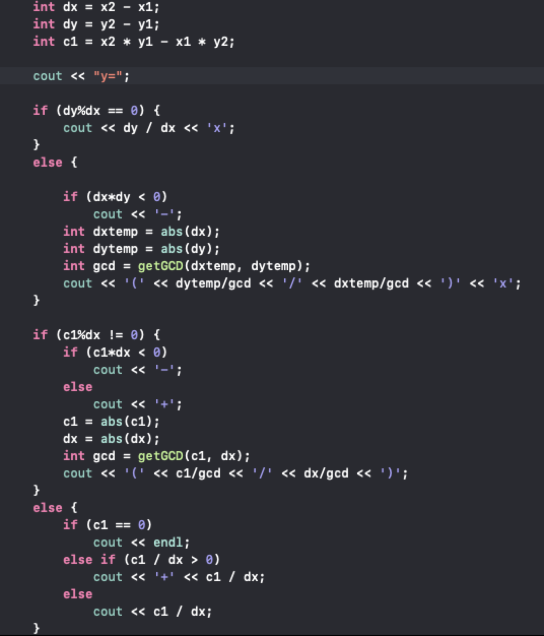
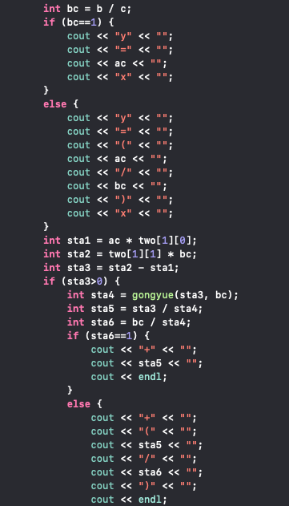
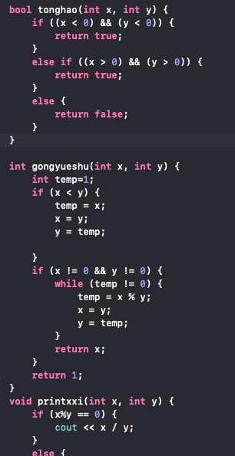
求⼀次函数解析式
36

Slide 37
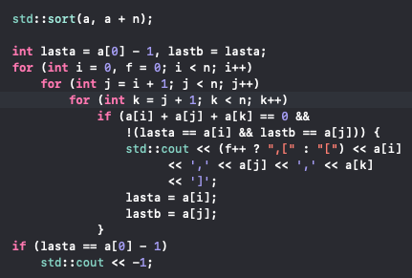
三数之和
暴力法，直接遍历，O(N^3)
37

Slide 38
三数之和
双指针法 O(NlogN + N^2)
固定 3 个指针中最左（最小）数字的指针 k，双指针 i，j 分设在数组索引 (k, len(nums))两端，通过双指针交替向中间移动，记录对于每个固定指针 k 的所有满足 nums[k] + nums[i] + nums[j] == 0 的 i,j 组合：
1. 当 nums[k] > 0 时直接break跳出：因为 nums[j] >= nums[i] >= nums[k] > 0，即 3 个数字都大于 0
2. 当 k > 0且nums[k] == nums[k - 1]时即跳过此元素nums[k] 否则得到重复组合。
3. i，j 分设在数组索引 (k, len(nums)) 两端，当i < j时循环计算 s = nums[k] + nums[i] + nums[j]
当s < 0时，i += 1并跳过所有重复的nums[i]；
当s > 0时，j -= 1并跳过所有重复的nums[j]；
当s == 0时，记录组合[k, i, j]至res，执行i += 1和j -= 1并跳过所有重复的nums[i]和nums[j]，防止记录到重复组合.
38

Slide 39
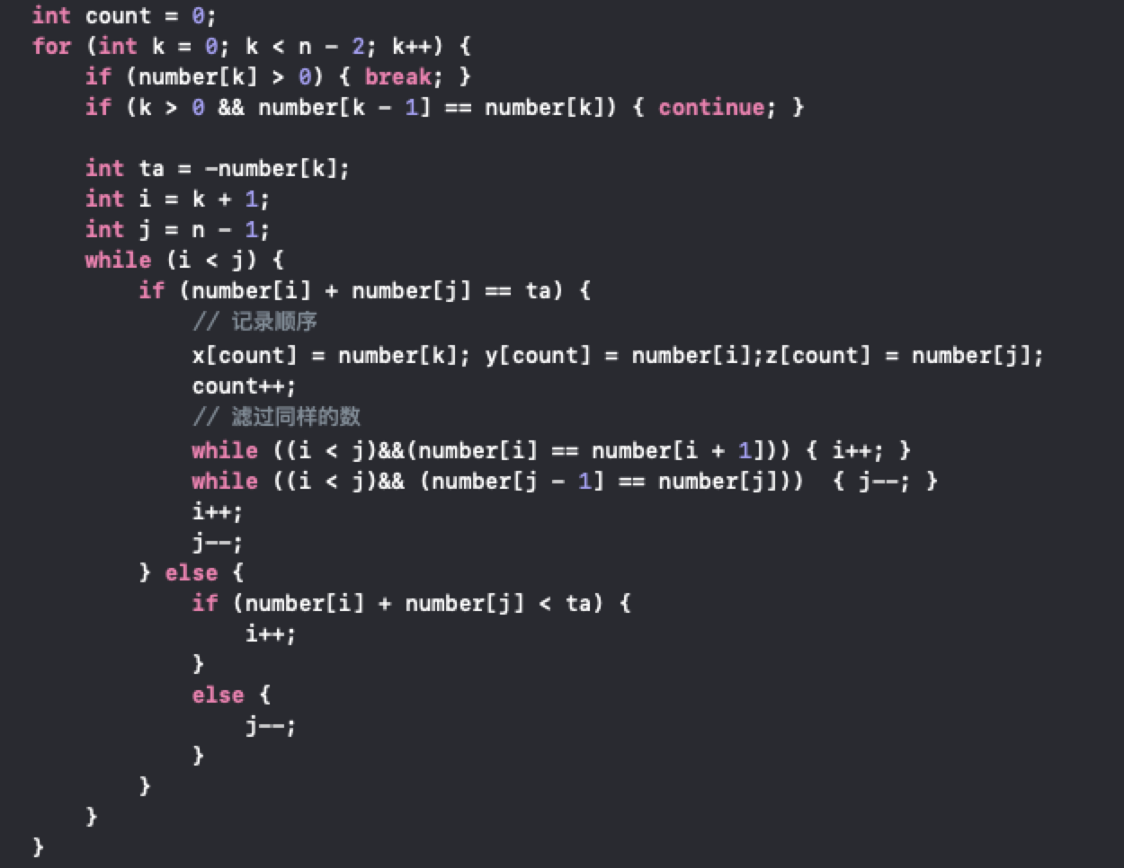
三数之和
39

Slide 40
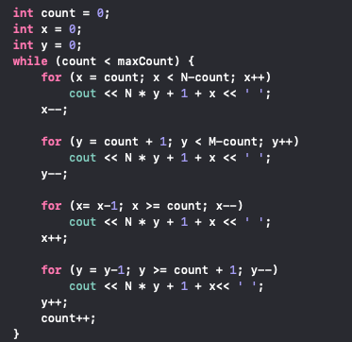
顺时针打印矩阵
解题思路：
四向遍历、递归
40

Slide 41
Q & A

Slide 42
8-10题
辛志庭

Slide 43
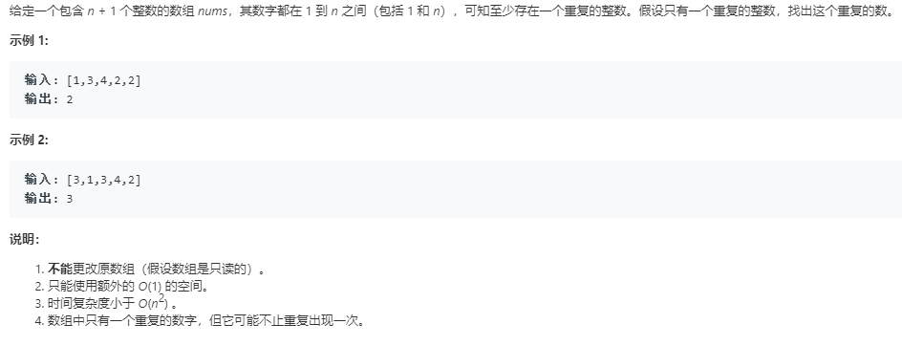
8.寻找重复数
43

Slide 44
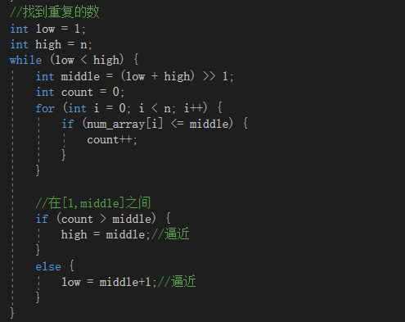
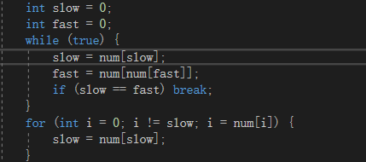
8.同学们的解法
二分查找法
快慢指针法
44

Slide 45
8.简单解决思路
排序解决
将所有的元素进行排序
找到num[i]==num[i+1]的情形，将对应的number返回
时间空间复杂度，O（nlogn）O(1)或O（n）
集合问题
将n个元素放到集合中，在放某个元素时集合中已经存在，结束并返回该元素
时间空间复杂度：O（n）O（n）
45

Slide 46
8.问题转化
快慢指针
如果将带有index的数组看成一个线性的链表，nums中的value指向的是下一个链表的节点，nums中存在重复值，那么意味着之前的链表存在环
使用快慢指针来解决，那么两者相遇时的节点一定在环内
对此时的快慢指针状态分析，假设满指针走了n，环外长度为m，那么快指针比慢指针要多走n，而多走的路程都在环内，那么n%c=0，而慢指针在环内走了n-m，所以慢指针只需要再走m步就可以到达环的起点，也就是重复数的位置
之后通过设定一个finder和慢指针一起走，知道两者相遇，那么相遇位置就是环的入口，也就是重复数
46

Slide 47
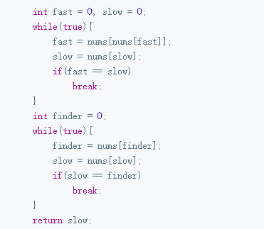
8.代码实现
47

Slide 48
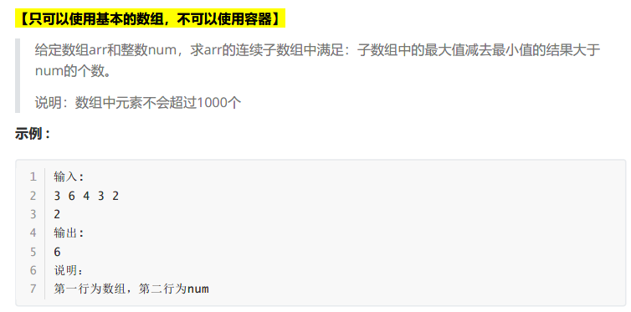
9.连续子数组
48

Slide 49
9.解决思路
遍历子数组
寻找子数组的最大值和最小值
两者做差，如果大于给定的值，count+1
49

Slide 50
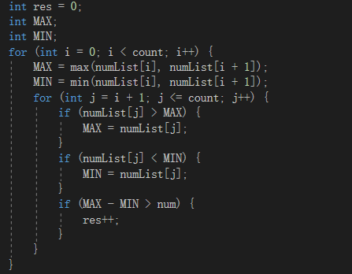
9.蛮力法
50

Slide 51
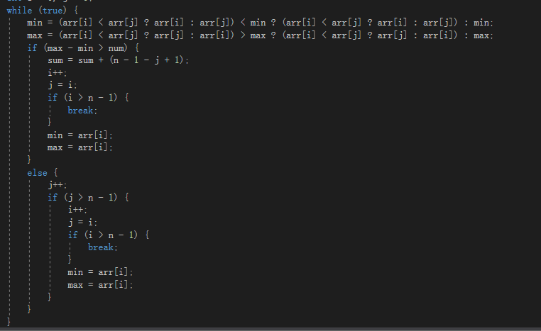
9.动态规划的想法
51

Slide 52
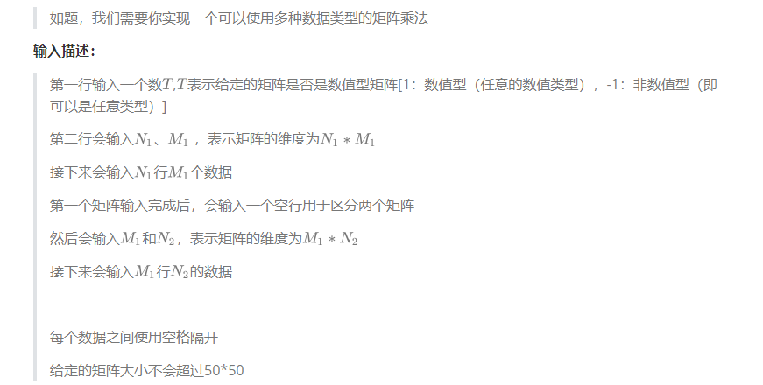
10.矩阵乘法
52

Slide 53
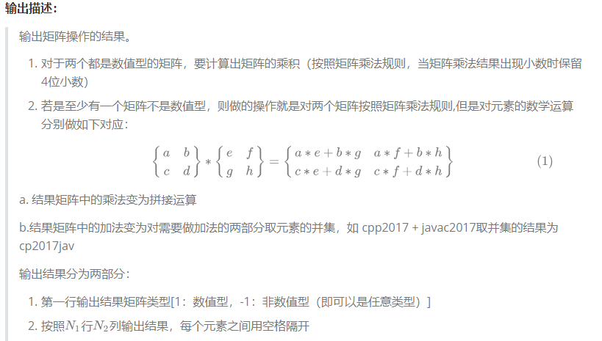
10.输出描述
53

Slide 54
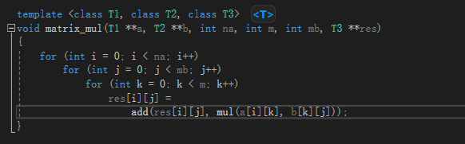
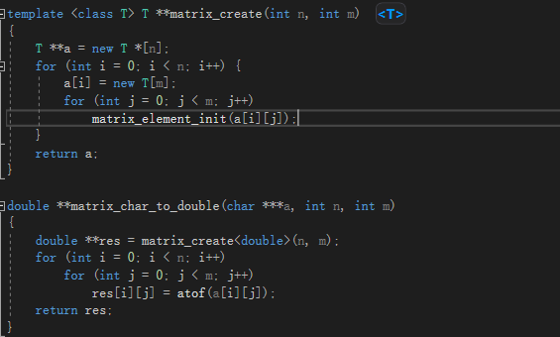
10.同学们解法
泛型求解
54

Slide 55
10.问题分析
输入的处理
对于所有的输入先按照字符型矩阵来进行输入，因为可能会因为第二个矩阵为非数值型矩阵需要继续转化为字符型矩阵
矩阵乘法处理
分别对应两个处理办法
一个处理数值型矩阵的乘法，一个处理字符型矩阵的乘法（或者是构造元素之间的乘法和加法）
值得注意的是按照数值型处理的过程结束之后，整型的数据要转化为整型
输出处理
对于输出的处理就直接按照字符型矩阵进行处理即可
55

Slide 56
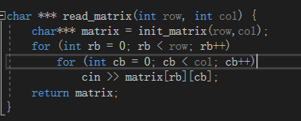
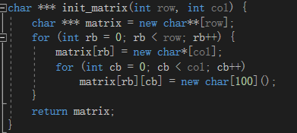
10.函数指针代码实现
输入部分
56

Slide 57

10.数值型矩阵乘法
57

Slide 58

10.字符型矩阵乘法
58

Slide 59

10.滔哥的解决思路
乘法处理

Slide 60


10.字符型的乘法和加法

Slide 61

10.数值型的乘法和加法

Slide 62



THANKS

